Slide 1
Association Générale
Département Multimédia

Slide 2
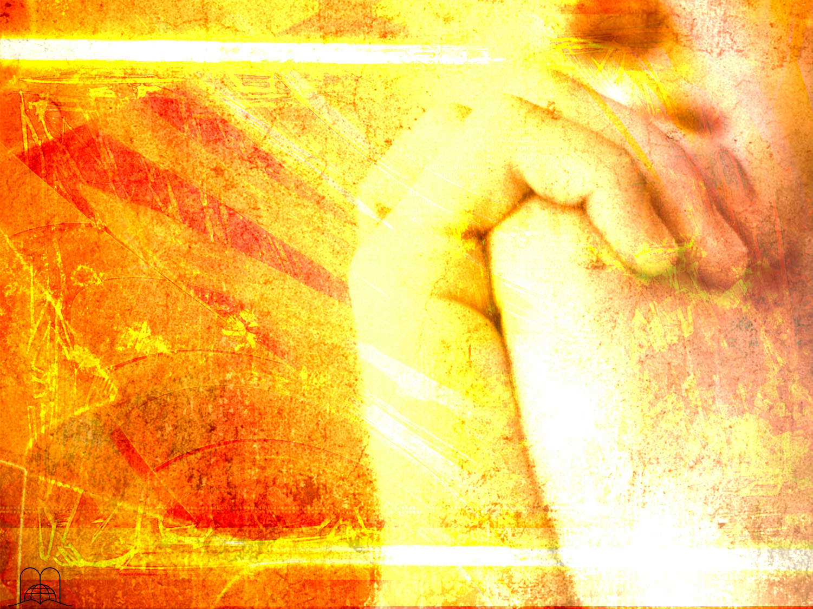
Un moment de prière…
Notes:
UN MOMENT DE PRIÈRE

Slide 3
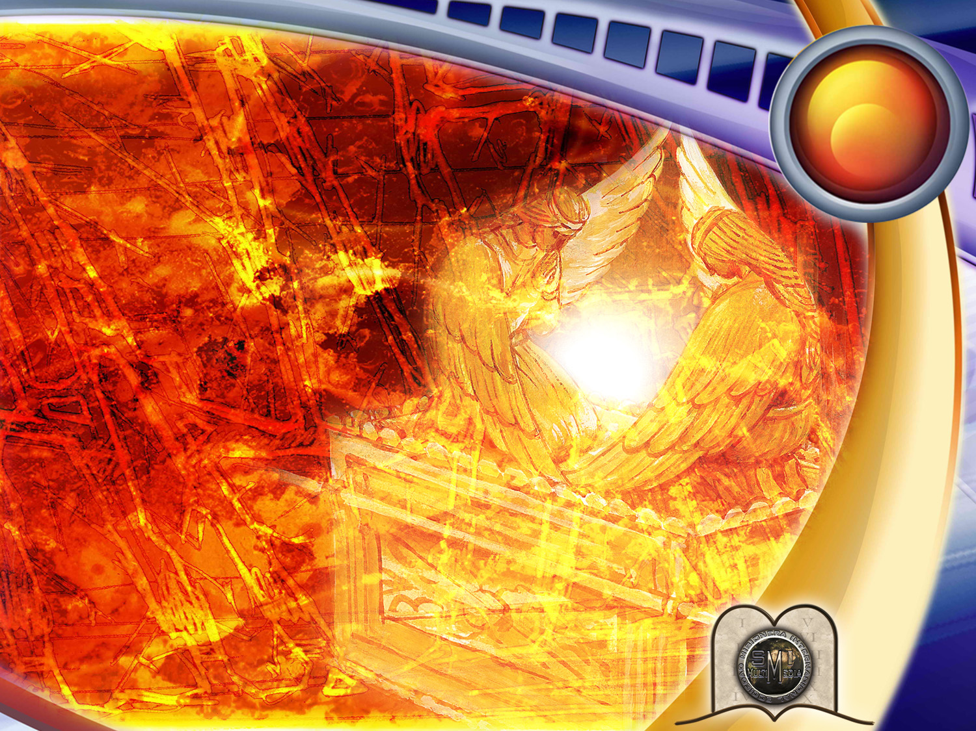
10
LE SECRET DE L’ARCHE D’OR
Notes:
Chapitre 10
LE SECRET DE L’ARCHE D’OR
Dans l’antiquité, les différentes cultures, comme les Incas, les Aztèques, les Mayas et les Égyptiens, ont créé des trésors d’arts de grande valeur et pleins de signification. Le tombeau égyptien de Toutankhamon était spécial car il a été trouvé intact tandis que les autres tombeaux avaient été pillés.
Ce qui fut encore plus extraordinaire, c’est le tabernacle que Moïse a construit dans le désert. Chaque objet, spécialement ceux trouvés dans l’arche de l’alliance, avait une signification. Les dimensions, le matériel, l’emplacement et les cérémonies conduites dans le tabernacle avaient tous des significations spécifiques. Tout cela a-t-il à faire avec nous ?

Slide 4
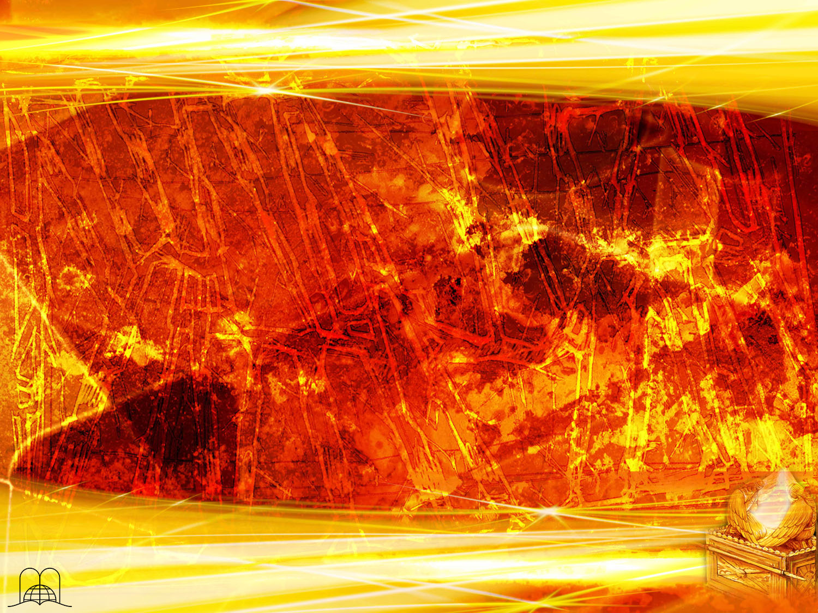
COMMENT LES GENS ÉTAIENT SAUVÉS AU TEMPS DE L’ANCIEN TESTAMENT ?
Notes:
COMMENT LES GENS ÉTAIENT SAUVÉS AU TEMPS DE L’ANCIEN TESTAMENT ?
1. Quand l’homme a péché il a été séparé de Dieu et, sans l’intervention de Dieu, condamné à la mort éternelle. Dès ce moment là, par nature il avait tendance au mal. Il était faible et corrompu.

Slide 5
Quand Dieu plaça l’homme dans le paradis, il l’avertit que s’il péchait il mourrait...
Est-ce que cela arriva immédiatement ?
Qui mourut à sa place ?
Notes:
Quand Dieu plaça l’homme dans le paradis, il l’avertit que s’il péchait il mourrait. Est-ce que cela arriva immédiatement ? Qui mourut à sa place ? Genèse 3 : 21.

Slide 6
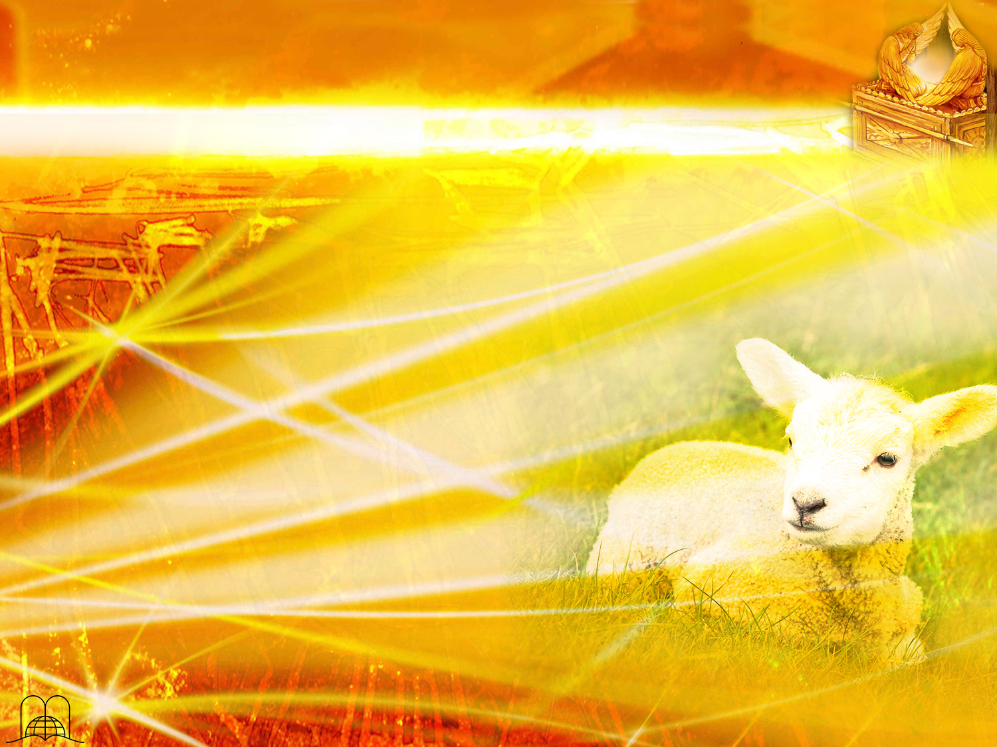
Un animal innocent a pris sa place…
Genèse 3 : 21
« L'Éternel Dieu fit à Adam et à sa femme des habits de peau, et il les en revêtit. »
Notes:
Genèse 3 : 21
« L'Éternel Dieu fit à Adam et à sa femme des habits de peau, et il les en revêtit. »
Un animal innocent a pris sa place ...
Deux agneaux moururent à la place de l’homme. Adam et Ève reçurent les peaux des animaux comme vêtements. Ce sacrifice était un symbole de la venue du Sauveur.

Slide 7
Quand Dieu prépara-t-il un plan pour racheter l’homme ?
Notes:
2. Quand Dieu prépara-t-il un plan pour racheter l’homme ?

Slide 8
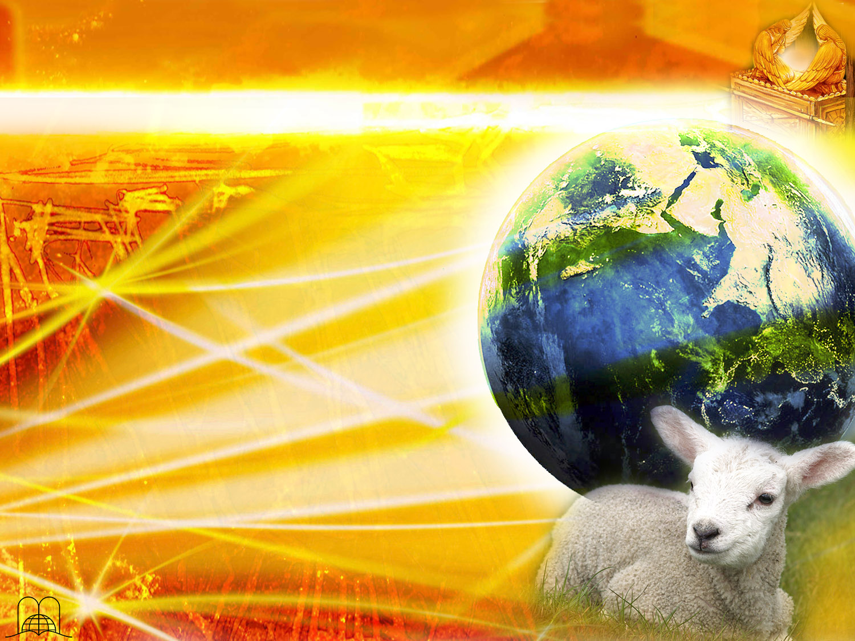
1 Pierre 1 : 18-20
« Sachant que ce n'est pas par des choses périssables, par de l'argent ou de l'or, que vous avez été rachetés de la vaine manière de vivre que vous avez héritée de vos pères, mais par le sang précieux de Christ, comme d'un agneau sans défaut et sans tache, prédestiné avant la fondation du monde, et manifesté à la fin des temps, à cause de vous. »
Notes:
« Sachant que ce n'est pas par des choses périssables, par de l'argent ou de l'or, que vous avez été rachetés de la vaine manière de vivre que vous avez héritée de vos pères,
mais par le sang précieux de Christ, comme d'un agneau sans défaut et sans tache,
prédestiné avant la fondation du monde, et manifesté à la fin des temps, à cause de vous. »
1 Pierre 1 : 18-20.
Avant la fondation du monde.

Slide 9
Quelle était la seule manière pour que le péché fût expié ?
Notes:
3. Quelle était la seule manière pour que le péché fût expié ?

Slide 10
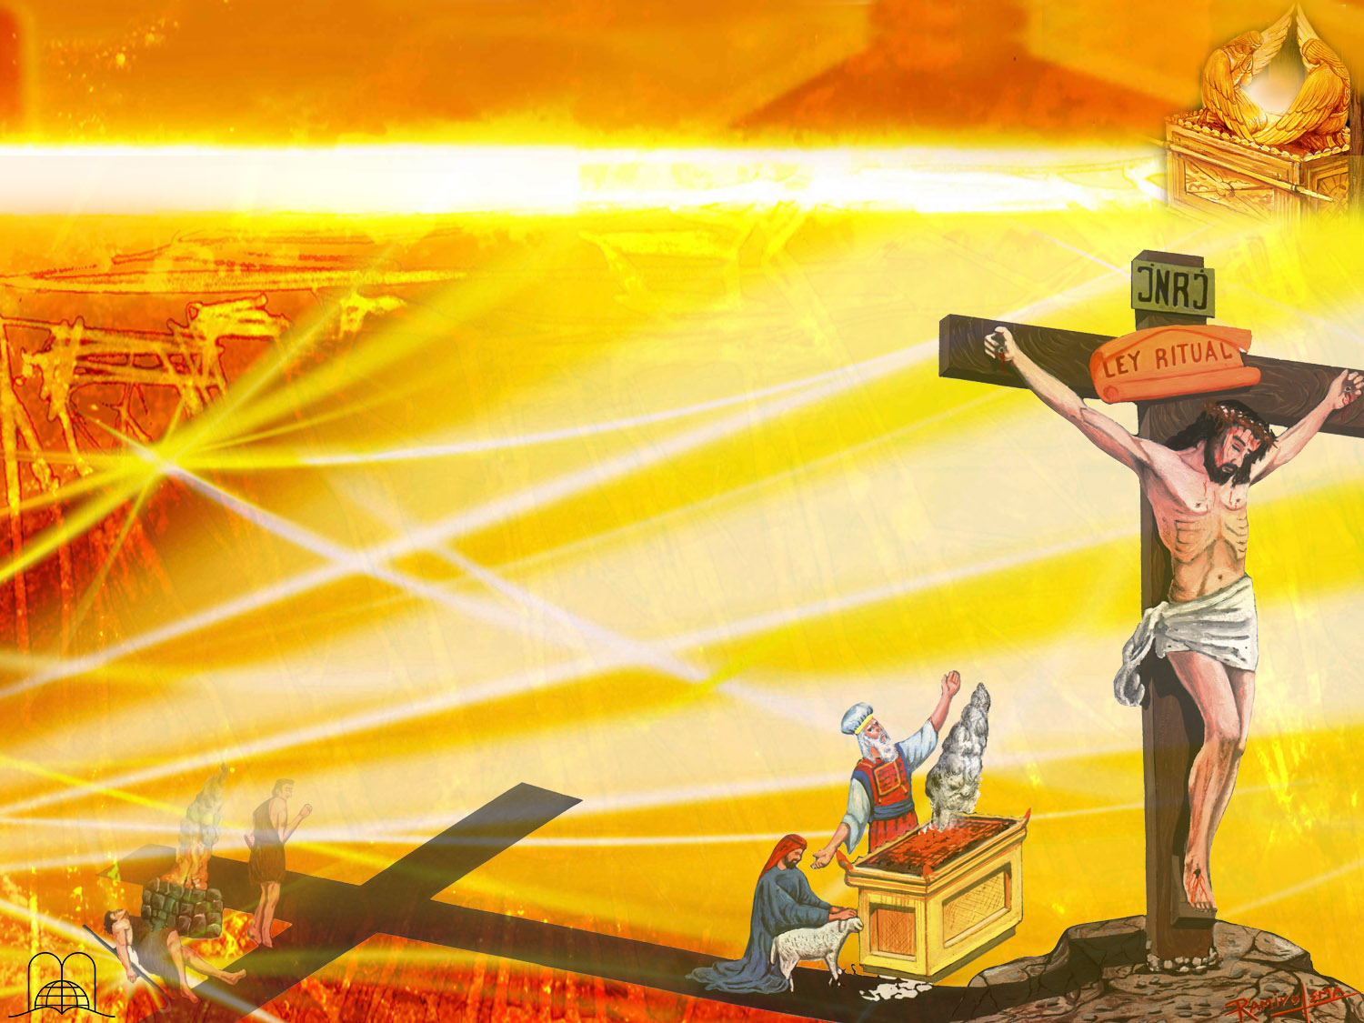
Hébreux 9 : 22
« Et presque tout, d'après la loi, est purifié avec du sang, et sans effusion de sang il n'y a pas de pardon. »
Notes:
« Et presque tout, d'après la loi, est purifié avec du sang, et sans effusion de sang il n'y a pas de pardon. »
Hébreux 9 : 22
Par l’effusion de sang.
C’est pour cette raison que le sacrifice d’Abel fut accepté et pas celui de Caïn. Dieu avait ordonné que le pécheur apporte un animal pour mourir à sa place. Il devait poser ses mains sur la tête de l’animal et confesser ses péchés, ce qui symbolisait le transfert de ses péchés sur une victime innocente.

Slide 11
DIEU
SE RÉVÈLE
À L’HOMME
Notes:
DIEU SE RÉVÈLE À L’HOMME

Slide 12
Qu’est-ce que Dieu ordonna à Moïse de faire ?
Notes:
4. Dieu fit sortir les Israélites de l’Égypte et les conduisit dans la terre promise d’une façon miraculeuse. Il leur révéla sa volonté et leur donna sa loi. En vision, qu’est-ce que Dieu ordonna à Moïse de faire ?

Slide 13
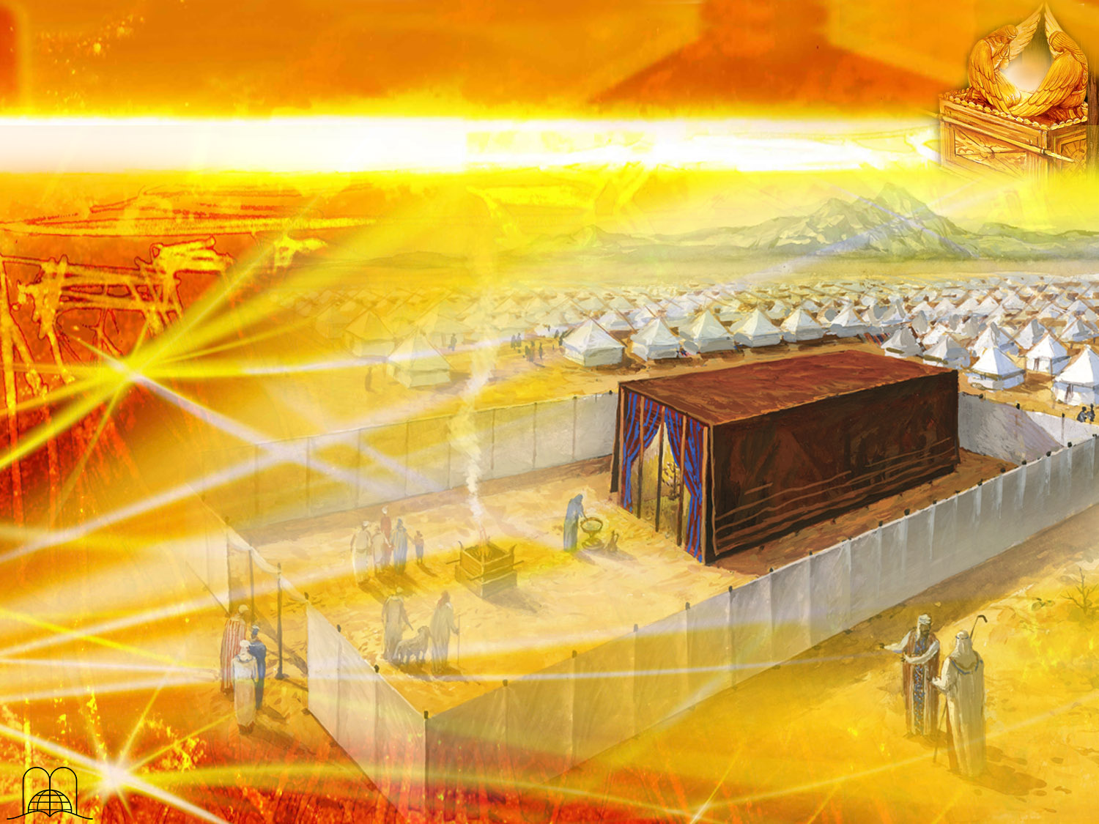
Exode 25 : 8, 40
« Ils me feront un sanctuaire, et j'habiterai au milieu d'eux. »
« Regarde, et fais d'après le modèle qui t'est montré sur la montagne. »
Notes:
Exode 25 : 8, 40
Ils me feront un sanctuaire, et j'habiterai au milieu d'eux. Regarde, et fais d'après le modèle qui t'est montré sur la montagne.

Slide 14
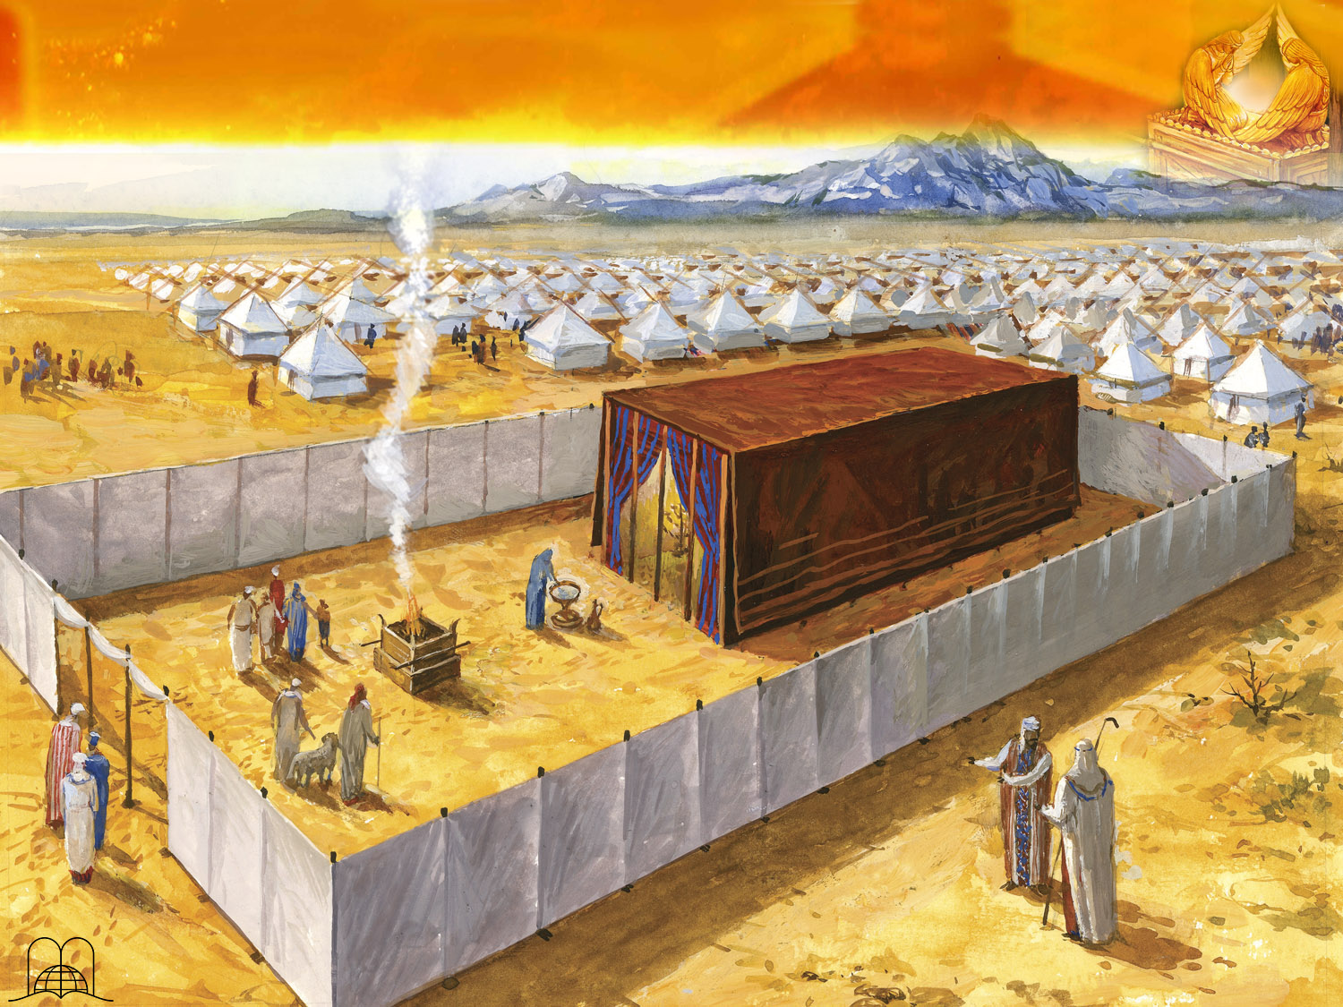
LE TABERNACLE
Notes:
LE TABERNACLE

Slide 15
Quelles étaient les dimensions du parvis autour du tabernacle ?
Notes:
5. Quelles étaient les dimensions du parvis autour du tabernacle ?

Slide 16
Exode 27 : 18
DU PARVIS
« La longueur du parvis sera de cent coudées, sa largeur de cinquante de chaque côté, et sa hauteur de cinq coudées; les toiles seront de fin lin retors, et les bases d'airain. »
L'occident
(Ouest)
100 coudées = 50 mètres
L'orient
(Est)
50 coudées = 25 mètres
5 coudées = 2,5 mètres
Notes:
Exode 27 : 18
« La longueur du parvis sera de cent coudées, sa largeur de cinquante de chaque côté, et sa hauteur de cinq coudées; les toiles seront de fin lin retors, et les bases d'airain. »

Slide 17
Apocalypse 19 : 8
DU PARVIS
« et il lui a été donné de se revêtir d'un fin lin, éclatant, pur. Car le fin lin, ce sont les oeuvres justes des saints. »
L'occident
(Ouest)
L'orient
(Est)
Notes:
« et il lui a été donné de se revêtir d'un fin lin, éclatant, pur. Car le fin lin, ce sont les oeuvres justes des saints. »
Apocalypse 19 : 8
Le lin représente la Justice de Christ qui entoure tout le Plan de Salut et se manifeste dans tous les aspects de la vie du croyant.

Slide 18
Exode 27 : 16
« Pour la porte du parvis il y aura un rideau de vingt coudées, bleu, pourpre et cramoisi, et de fin lin retors, en ouvrage de broderie, avec quatre colonnes et leurs quatre bases. »
20 coudées =10 mètres
L'orient
(Est)
Notes:
Exode 27 : 16
« Pour la porte du parvis il y aura un rideau de vingt coudées, bleu, pourpre et cramoisi, et de fin lin retors, en ouvrage de broderie, avec quatre colonnes et leurs quatre bases. »

Slide 19
Quelles étaient les caractéristiques du tabernacle ?
Notes:
6. Quelles étaient les caractéristiques du tabernacle ?

Slide 20
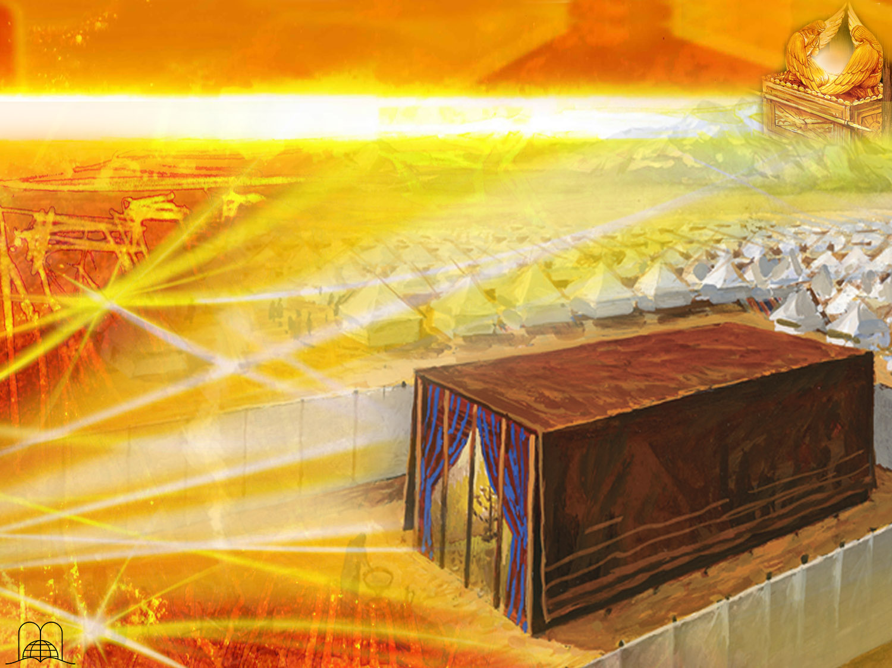
Exode 26
LE TABERNACLE
Le Longueur : 13,50 mètres
Le Largeur : 6 mètres
Le Hauteur : 5 mètres
L'occident
(Ouest)
13,50 mètres
6 mètres
L'orient
(Est)
5 mètres
Notes:
Le tabernacle lui-même (Exode 26) mesurait
13,50 mètres de long,
6 mètres de large,
5 mètres de haut.

Slide 21
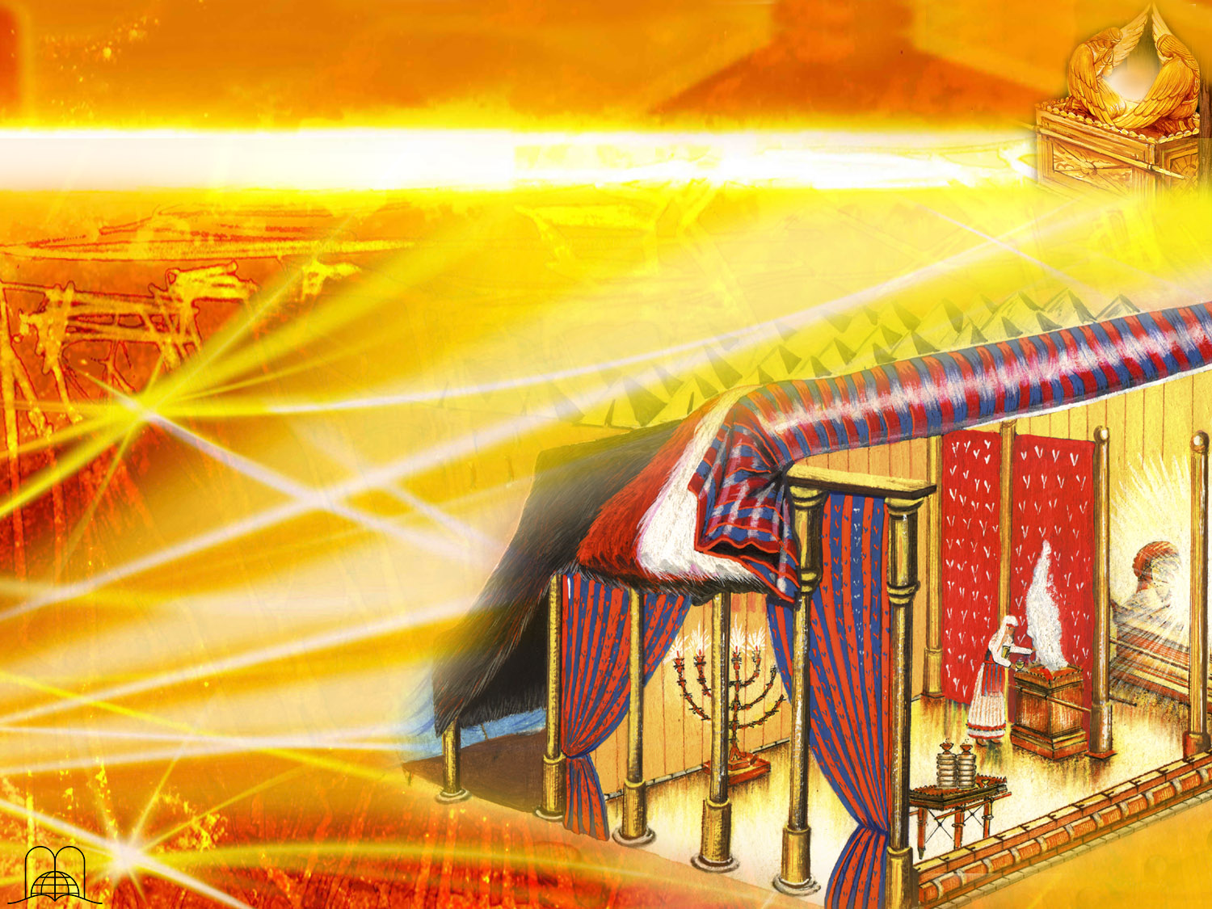
Exode 26
LE TABERNACLE
Tous les détails représentent Jésus
Peaux de dauphins : humanité.
Peaux de béliers : sacrifice.
Poils de chèvre : pureté.
Lin brodée de bleu,
de pourpre
et cramois : Roi.
Notes:
Il était construit en bois d’acacia couvert d’or. Le bois et l’or symbolise l’union entre la nature humaine et divine de Christ.
Bois : Le Christ comme homme.
Or : Le Christ comme Dieu.
Il était couvert de quatre tapis différents.
Celui de l’extérieur était en peaux de dauphins: brun et noir, et son apparence n’était pas exceptionnelle. Il représentait la nature du Christ.
Sous ce tapis se trouvait un autre tapis de peaux de béliers teintes en rouge qui devaient symboliser le sacrifice du Christ.
Le troisième tapis était de poils de chèvre représentant la pureté de Christ.
A l’intérieur, sous ces trois tapis, il y avait une couverture de fin lin brodée de bleu, de pourpre et cramois ; des couleurs royales représentant le Christ comme Roi.

Slide 22
Exode 26
LE TABERNACLE
Le lieu très saint
Divisé en deux parties : Le lieu saint
Notes:
Le tabernacle était divisé en deux parties : le lieu saint et le lieu très saint.

Slide 23
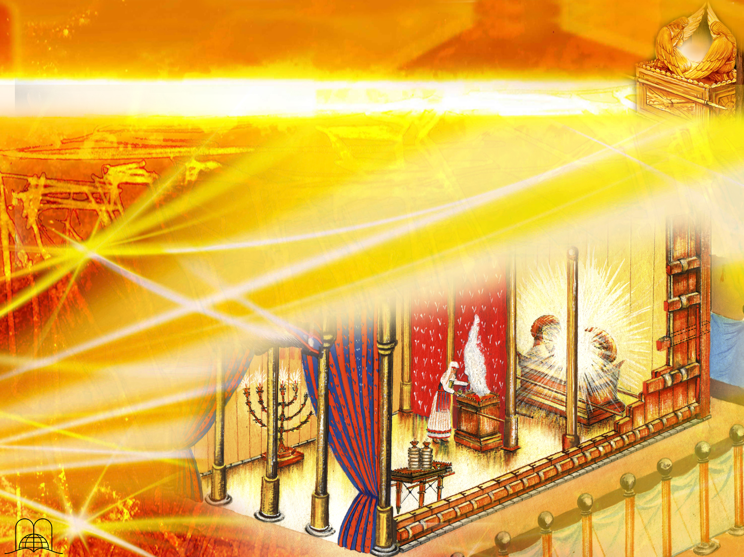
LE TABERNACLE
L’arche de l’alliance
L’autel de l’encens
La table des pains de proposition
Le chandelier

Slide 24
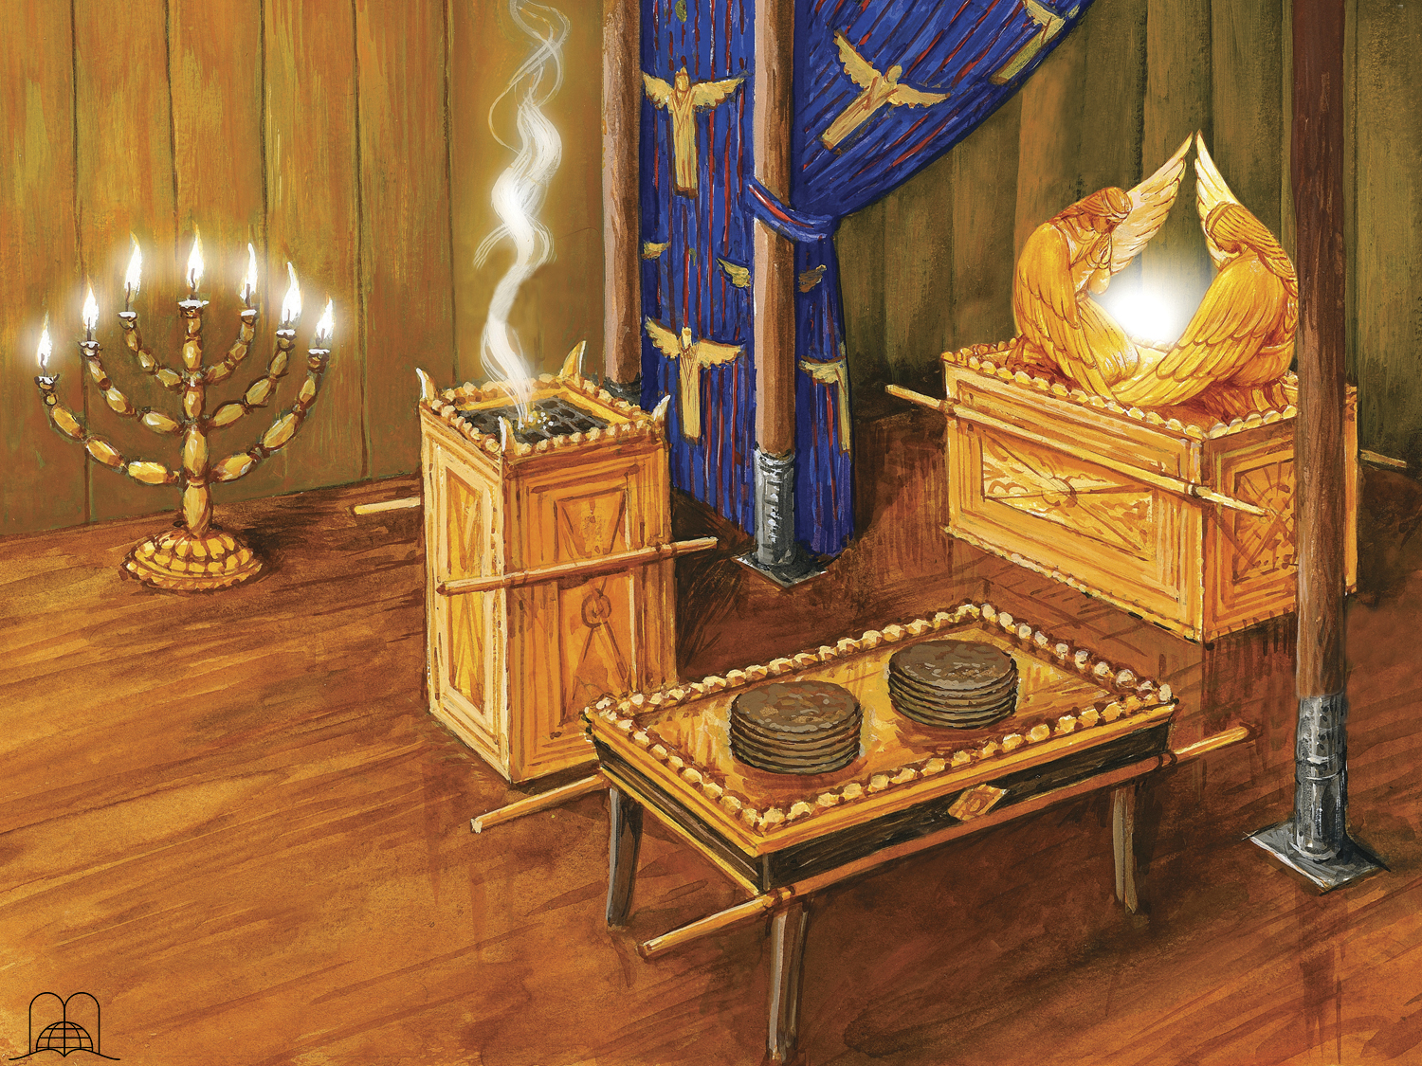
L’autel de l’encens
L’arche de l’alliance
Le chandelier
La table des pains de proposition
LE TABERNACLE

Slide 25
SEPT OBJETS
QUI ATTEIGNENT NOTRE ÉPOQUE
Notes:
SEPT OBJETS QUI ATTEIGNENT NOTRE ÉPOQUE

Slide 26
La porte du parvis, large et belle.
Quel en était le symbole ?
Notes:
7. La porte du parvis (Exode 27 : 16) était large (10 mètres) avec un très beau rideau de lin brodé de bleu, pourpre et cramoisi suspendu à quatre colonnes. Quel en était le symbole ?

Slide 27
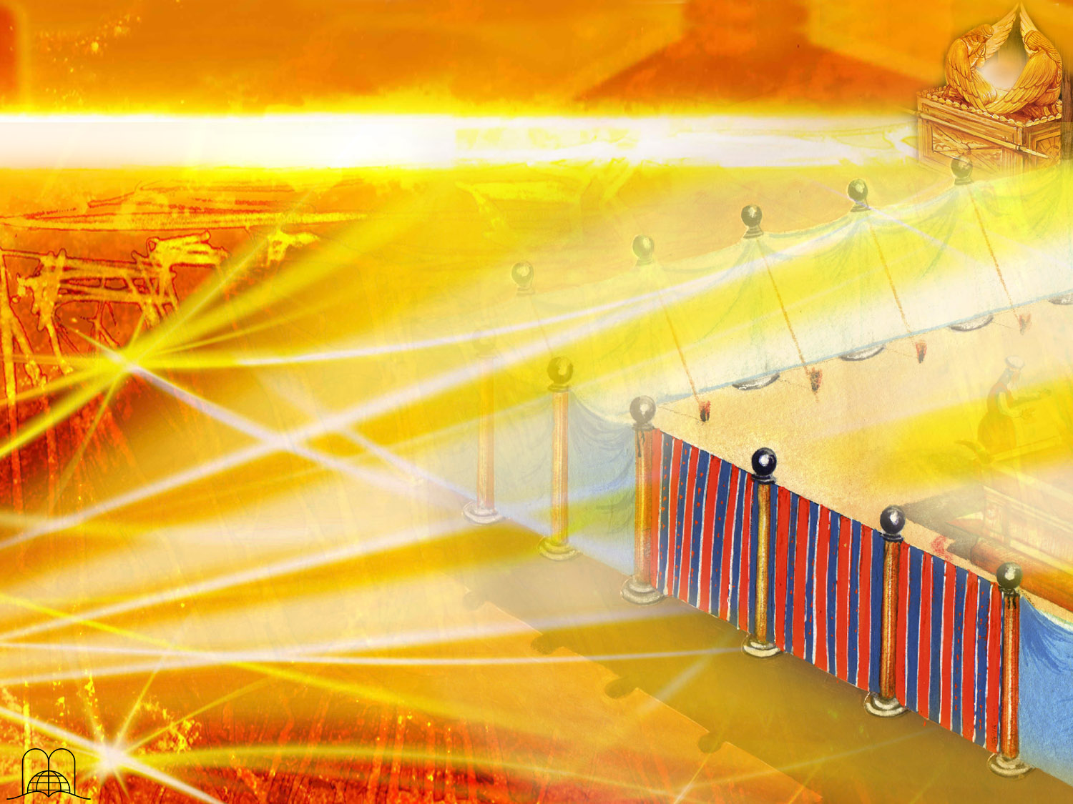
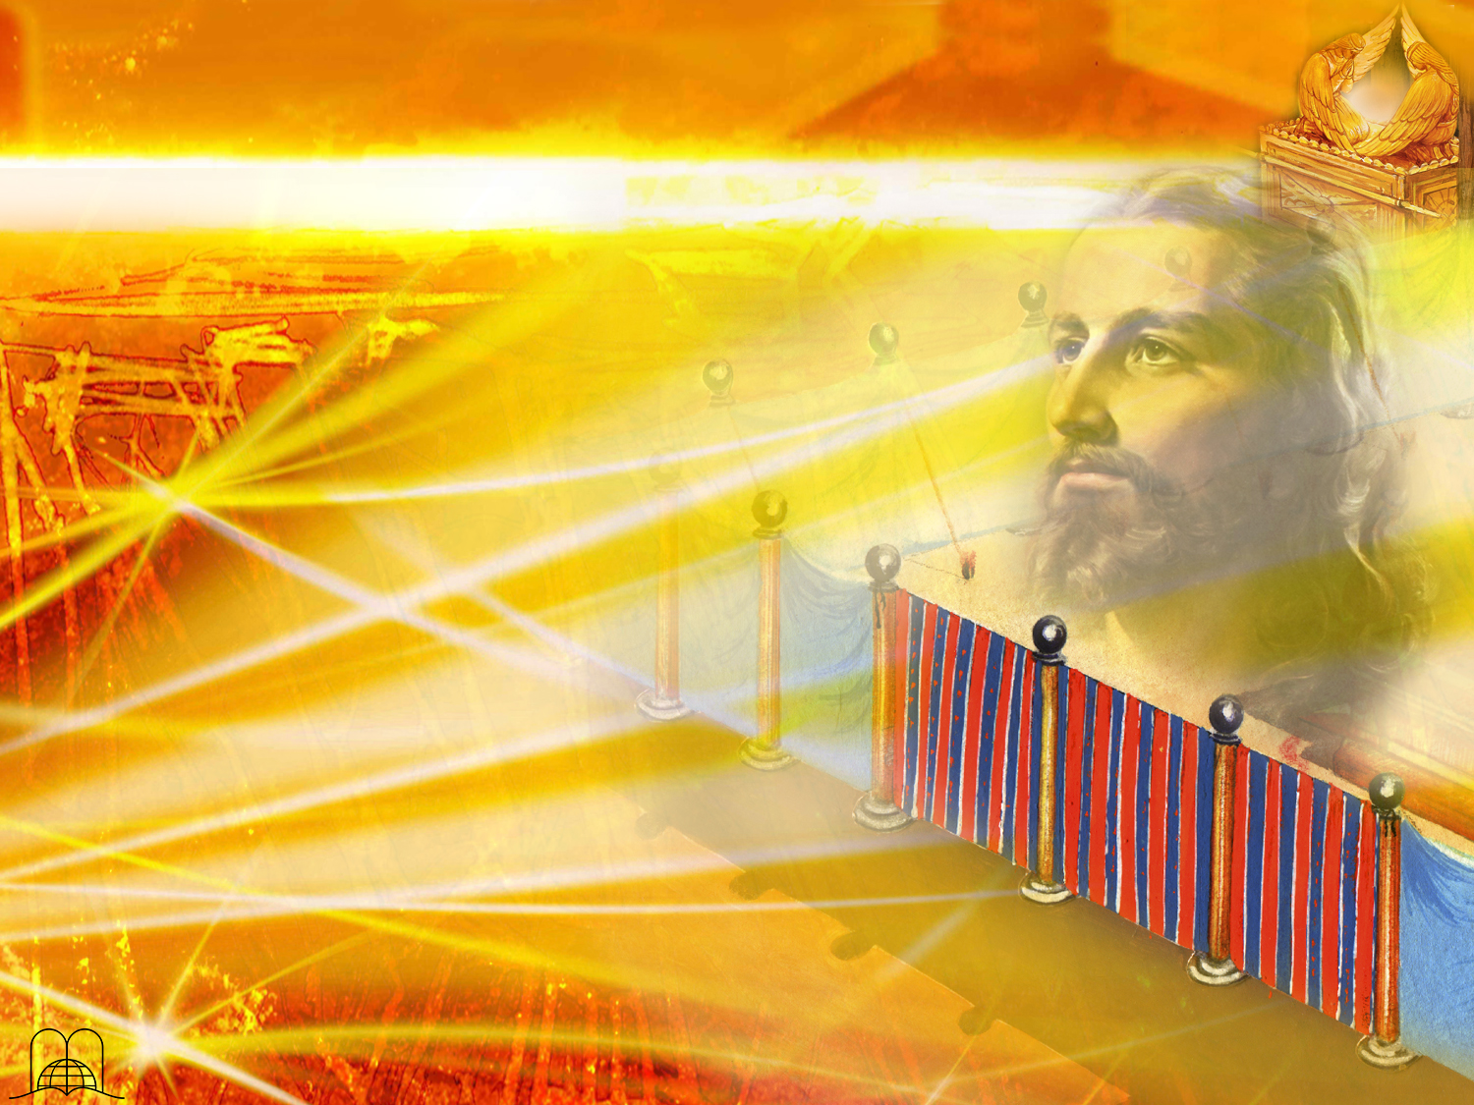
Jean 10 : 9
LA PORTE
« Je suis la porte. Si quelqu'un entre par moi, il sera sauvé ; il entrera et il sortira, et il trouvera des pâturages. »
Notes:
Jean 10:9
« Je suis la porte. Si quelqu'un entre par moi, il sera sauvé; il entrera et il sortira, et il trouvera des pâturages. »
a) Il est le seul chemin vers le Père. Éphésiens 2:18; (1 Timothée 2 : 5)
b) Pourquoi la porte était-elle si large ? Cela représente l’amour de Dieu et son désir de sauver tout homme. (1 Timothée 2 : 3-4).
c) Quatre colonnes. Le Christ se révèle dans les quatre Évangiles. Son appel est adressé aux quatre coins de la terre.

Slide 28
L’autel était un symbole du Calvaire.
Comment Jean Baptiste a-t-il nommé le Sauveur ?
Notes:
8. L’autel (Exode 27 : 1-8) était un symbole du Calvaire. Comment Jean Baptiste a-t-il nommé le Sauveur ?

Slide 29
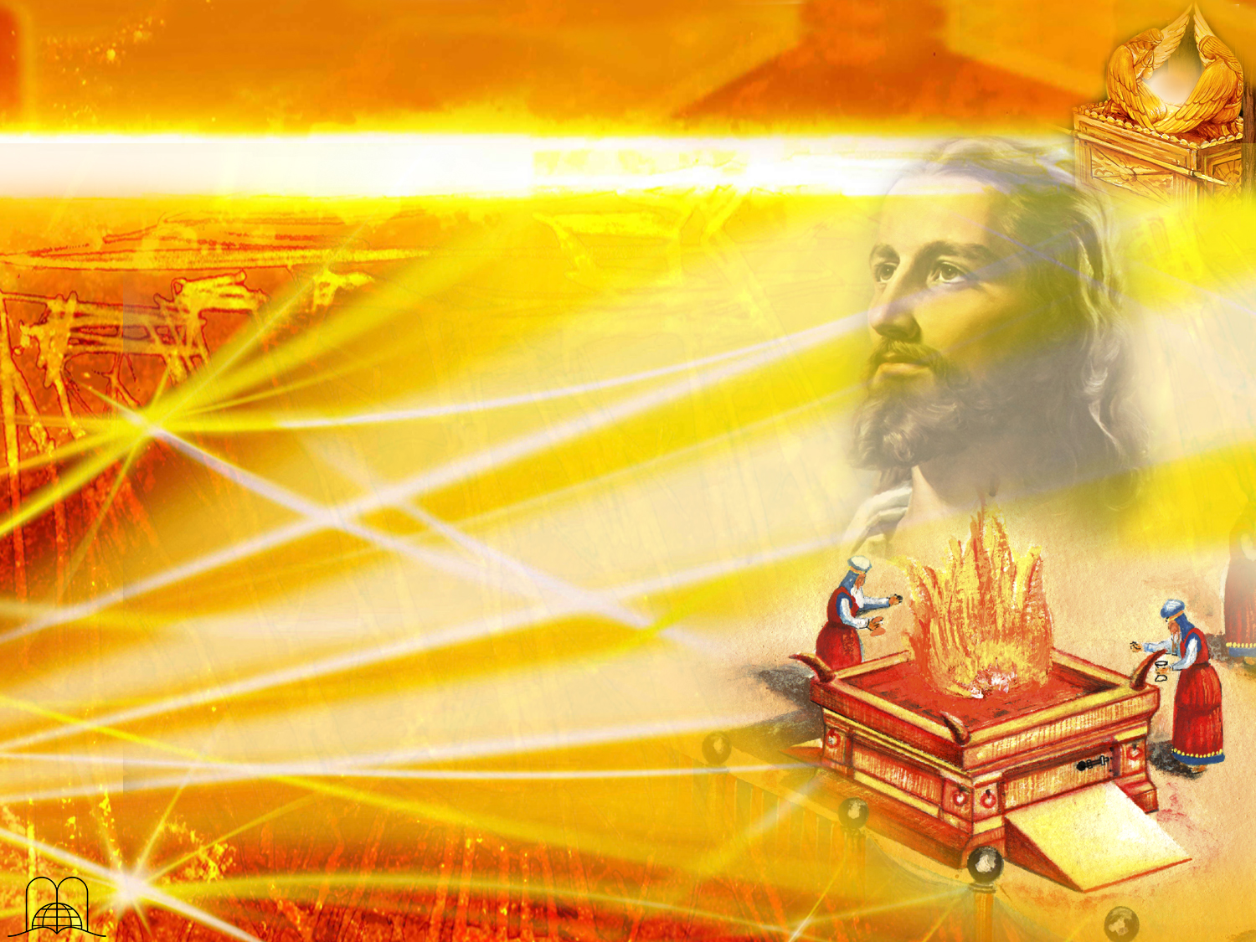
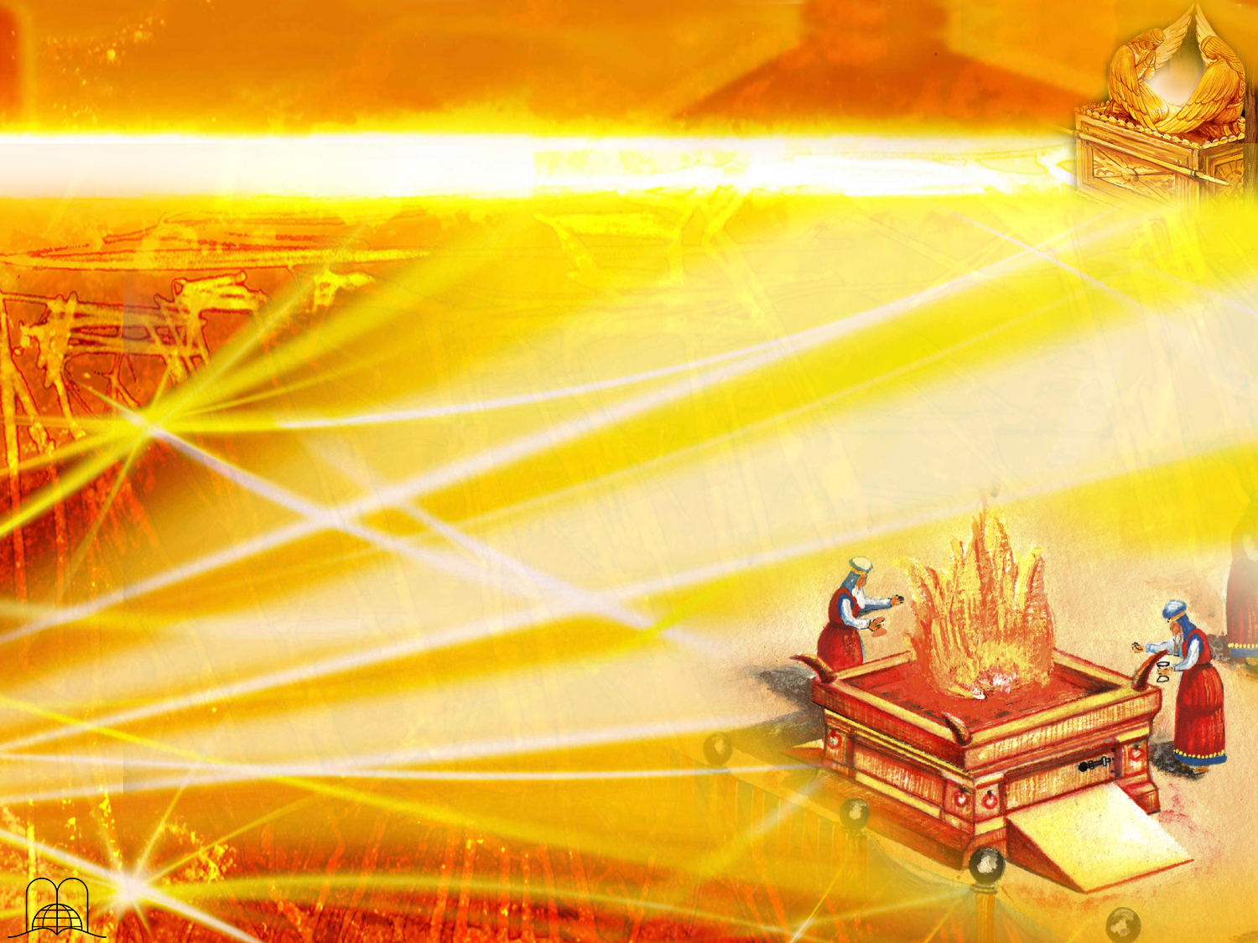
Jean 1 : 29
L’AUTEL
« Le lendemain, il vit Jésus venant à lui, et il dit : Voici l'Agneau de Dieu, qui ôte le péché du monde. »
Notes:
Jean 1:29
« Le lendemain, il vit Jésus venant à lui, et il dit : Voici l'Agneau de Dieu, qui ôte le péché du monde. »
a) Le sacrifice : La victime devait être un animal parfait, sans défaut. Cela représentait le caractère immaculé du Christ. (1 Pierre 1 : 19; Hébreux 4 : 15).
Quand le pécheur plaçait ses mains sur la tête de l’animal il transférait ses péchés sur l’innocente victime, qui mourrait à la place du pécheur. Il n’y a qu’une façon d’échapper à la mort éternelle et c’est de trouver un substitut pour mourir à notre place, un sacrifice. Le Christ était ce sacrifice innocent qui est mort au Calvaire.
b) Les cornes étaient un signe de force. Elles représentent la puissance du sacrifice du Christ.

Slide 30
La cuve d’airain représentait la purification par l’eau.
Que devons-nous faire pour que nos péchés soient purifiés ?
Notes:
9. La cuve d’airain (Exode 30 : 17-21) représentait la purification par l’eau. Que devons-nous faire pour que nos péchés soient purifiés ?

Slide 31
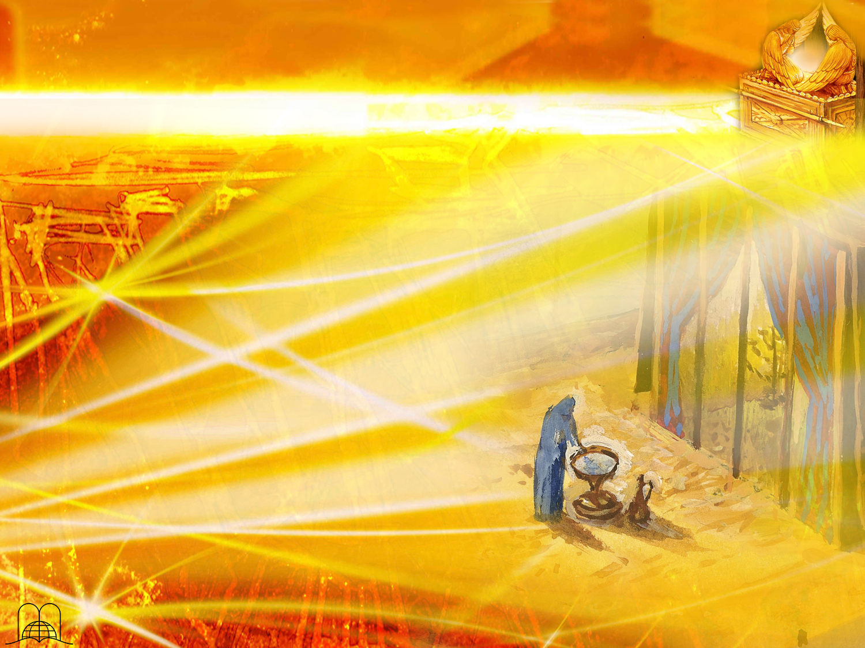
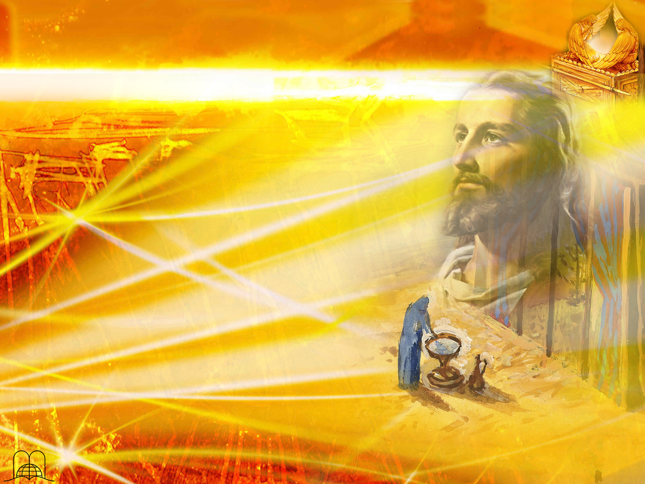
Actes 22 : 16
LA CUVE D’AIRAIN
« Et maintenant, que tardes-tu ? Lève-toi, sois baptisé, et lavé de tes péchés, en invoquant le nom du Seigneur. »
Notes:
Nous devons être baptisés.
Actes 22 : 16
« Et maintenant, que tardes-tu ? Lève-toi, sois baptisé, et lavé de tes péchés, en invoquant le nom du Seigneur. »

Slide 32
Qui est l’eau de la vie ?
Notes:
Qui est l’eau de la vie ?

Slide 33
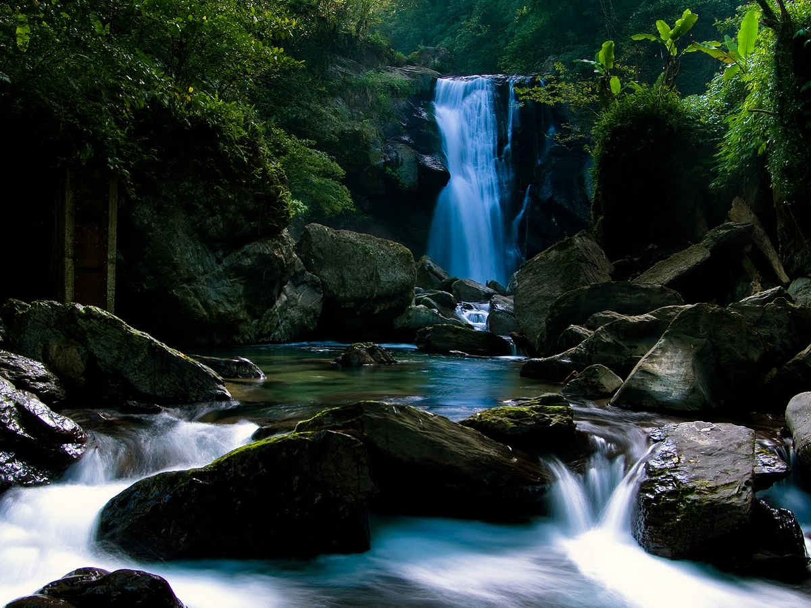
« Mais celui qui boira de l'eau que je lui donnerai n'aura jamais soif, et l'eau que je lui donnerai deviendra en lui une source d'eau qui jaillira jusque dans la vie éternelle. »
Jean 4 : 14
Jésus
Notes:
« mais celui qui boira de l'eau que je lui donnerai n'aura jamais soif, et l'eau que je lui donnerai deviendra en lui une source d'eau qui jaillira jusque dans la vie éternelle. »
Jean 4 : 14

Slide 34
Le chandelier aux sept branches était fait d’un seul morceau d’or.
Qui la lumière représentait-elle ?
Notes:
10. Le chandelier aux sept branches (Exode 25 : 31-39) était fait d’un seul morceau d’or. Qui la lumière représentait-elle ?

Slide 35
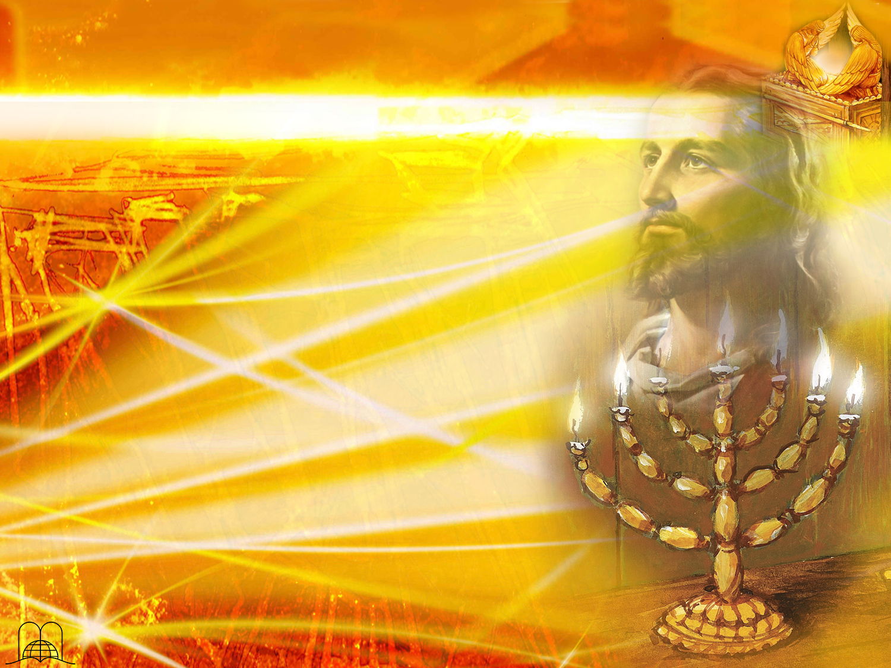
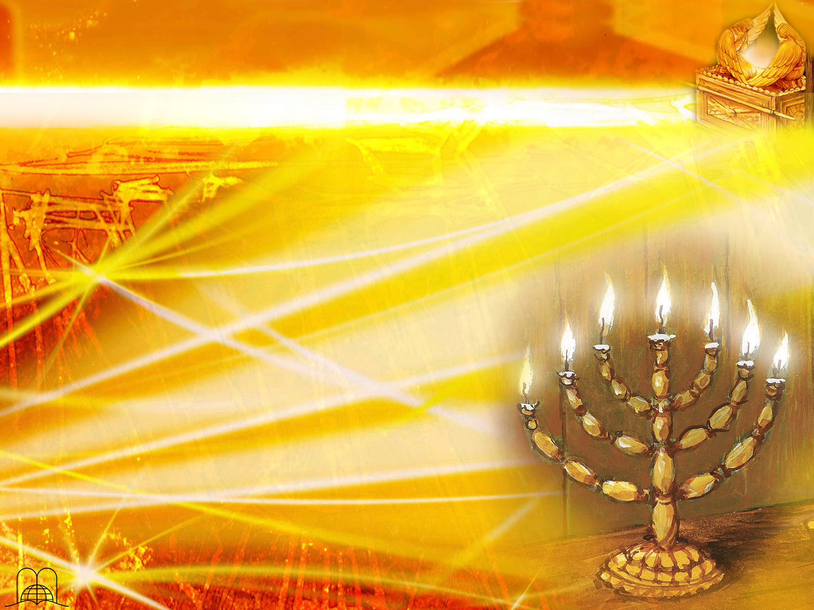
Jean 8 : 12
LE CHANDELIER
« Jésus leur parla de nouveau, et dit: Je suis la lumière du monde; celui qui me suit ne marchera pas dans les ténèbres, mais il aura la lumière de la vie. »
Notes:
Jean 8 : 12
« Jésus leur parla de nouveau, et dit: Je suis la lumière du monde; celui qui me suit ne marchera pas dans les ténèbres, mais il aura la lumière de la vie. »
Jésus.
a) Dieu nous illumine par sa Parole. (Psaumes 119 : 105)
b) L’huile représente le Saint-Esprit. (Zacharie 4 : 1-6)
c) Quand Christ et le Saint-Esprit vivent en nous, nous serons la lumière du monde. (Matthieu 5 : 14-16)
d) Les sept branches représentent l’église par laquelle le Christ donne la lumière au monde. (Apocalypse 1 : 20)

Slide 36
Que symbolisait la table des pains de proposition?
Qui représentaient-ils ?
Notes:
11. Que symbolisait la table des pains de proposition ? (Exode 25 : 24-30)
Qui représentaient-ils ?

Slide 37
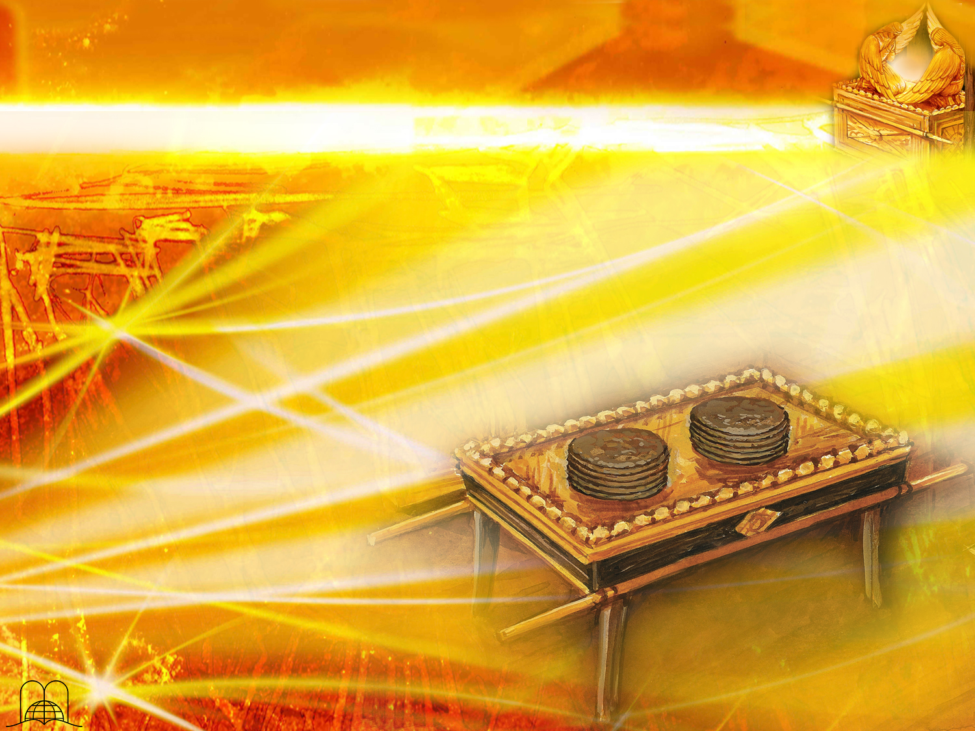
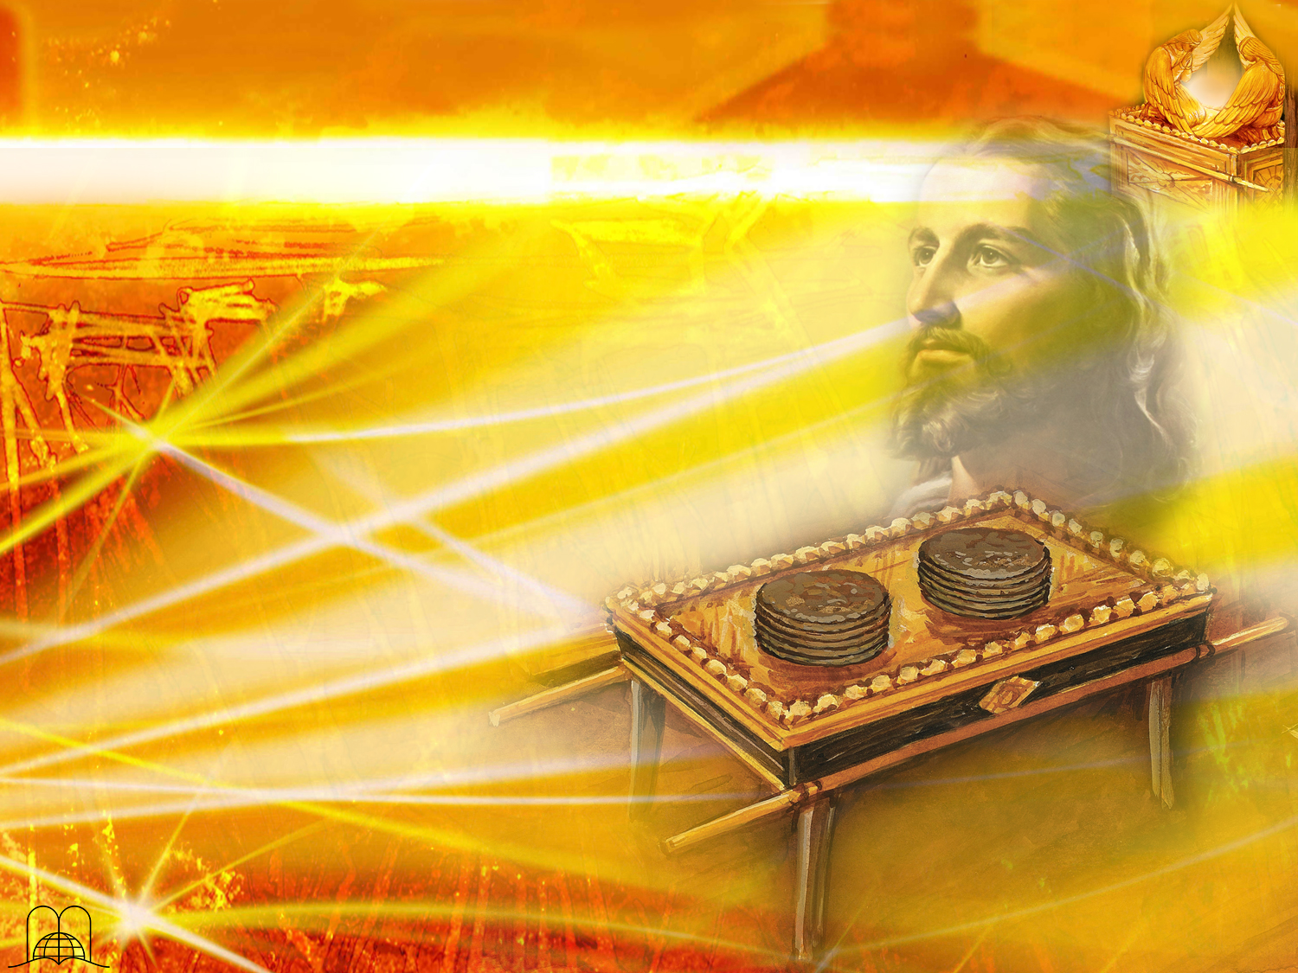
Jean 6 : 51
LA TABLE DES PAINS
« Je suis le pain vivant qui est descendu du ciel. Si quelqu'un mange de ce pain, il vivra éternellement; et le pain que je donnerai, c'est ma chair, que je donnerai pour la vie du monde. »
Notes:
Jean 6 : 51
« Je suis le pain vivant qui est descendu du ciel. Si quelqu'un mange de ce pain, il vivra éternellement; et le pain que je donnerai, c'est ma chair, que je donnerai pour la vie du monde. »
Jésus.
Qu’est-ce que Jésus veut que nous fassions pour qu’il puisse souper avec nous? Apocalypse 3 : 20. Nous devons lui ouvrir la porte de notre cœur.
Il veut nous nourrir avec sa Parole et nous aider à croitre spirituellement. (Matthieu 4 : 4).

Slide 38
l’autel de l’encens
Qu’est-ce que cela représente ?
Notes:
12. Que symbolisait l’autel de l’encens ? (Exode 30 : 1-10). Qu’est-ce que cela représente ?

Slide 39
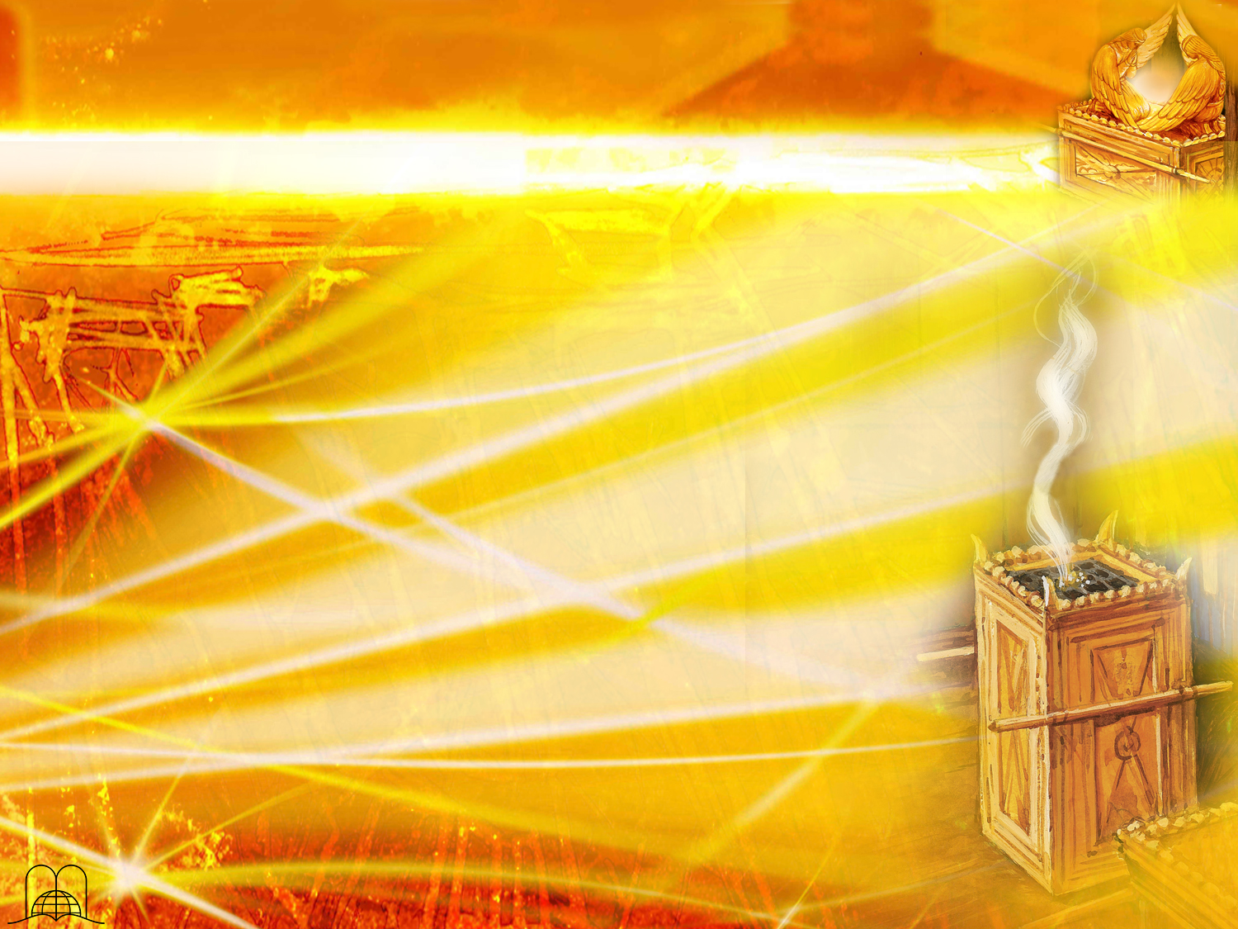
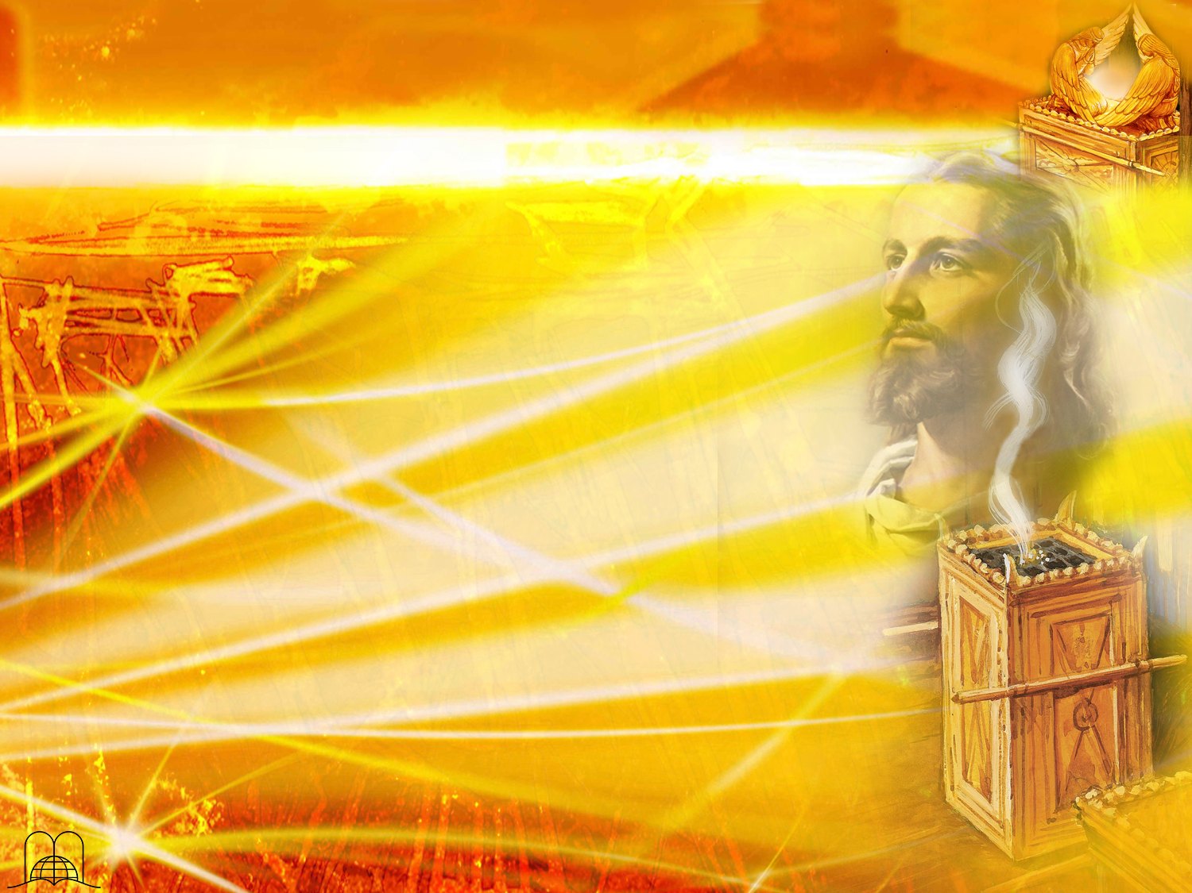
Psaumes 141 : 2
L’AUTEL DE L’ENCENS
« Que ma prière soit devant ta face comme l'encens, Et l'élévation de mes mains comme l'offrande du soir ! »
Notes:
Psaumes 141 : 2
« Que ma prière soit devant ta face comme l'encens, Et l'élévation de mes mains comme l'offrande du soir ! »
La prière.
Nos prières peuvent arriver au Père seulement à travers Jésus et être une odeur agréable. (1 Jean 2 : 1).
L’encens était offert chaque matin et soir, représentant le culte du matin et du soir.

Slide 40
Qu’y avait-il dans le lieu très saint derrière le voile ?
Notes:
13. Qu’y avait-il dans le lieu très saint derrière le voile ?

Slide 41
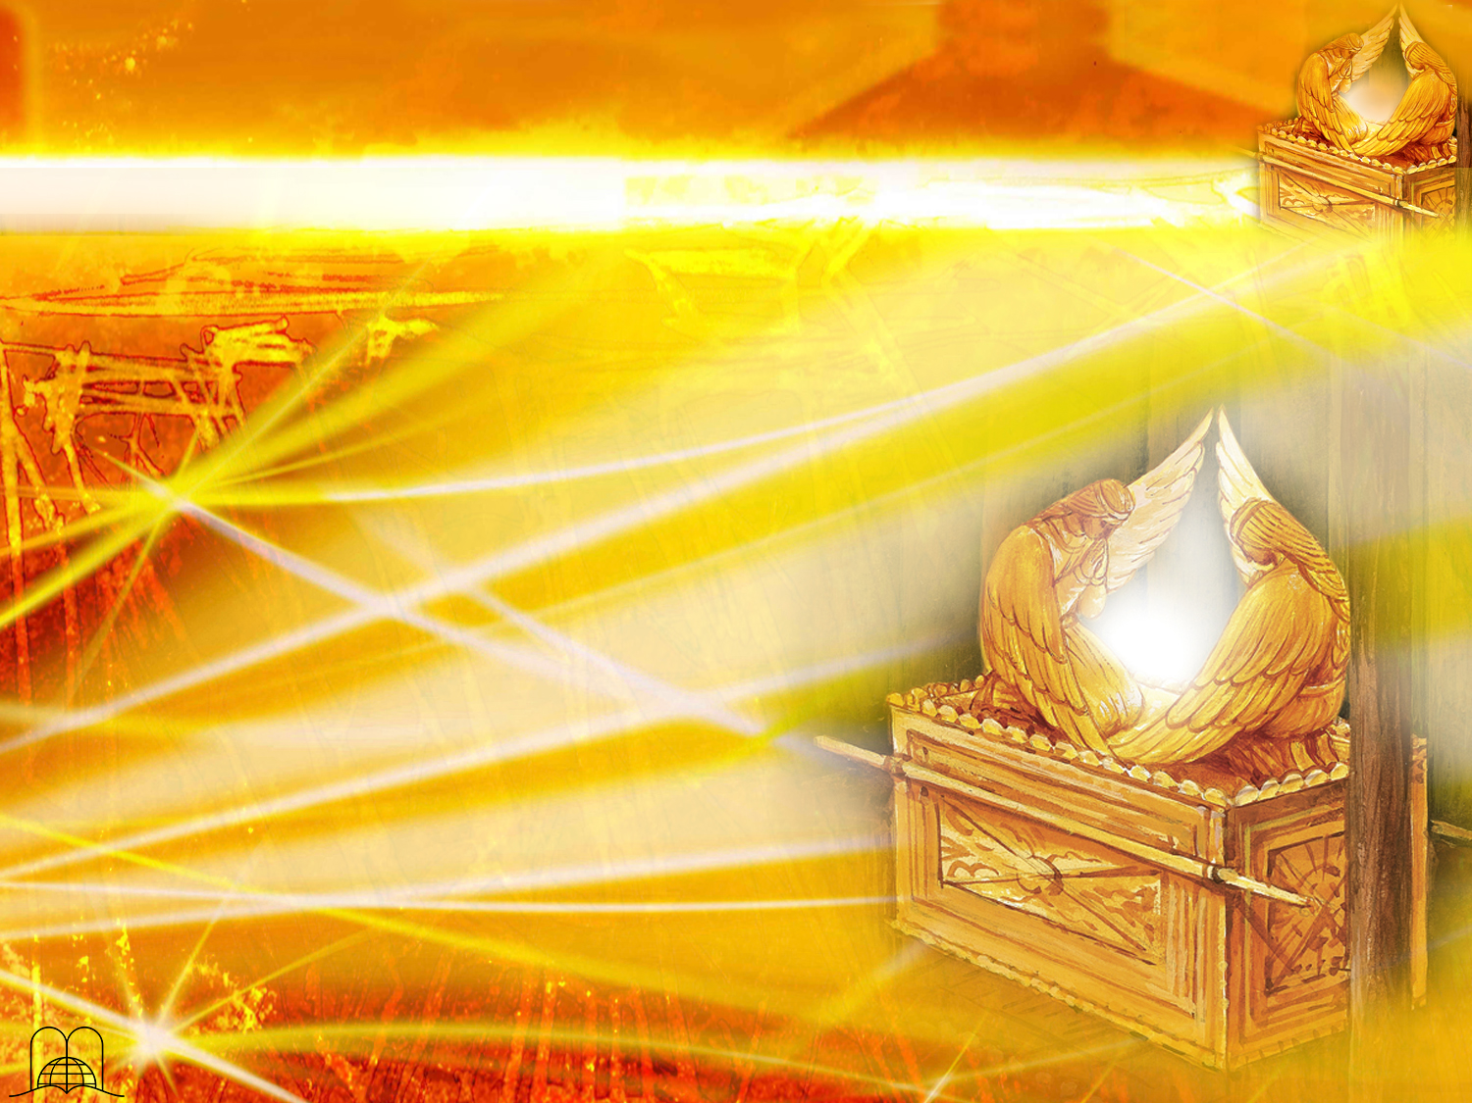
Hébreux 9 : 4-5
L’ARCHE DE L’ALLIANCE
« …et l'arche de l'alliance, entièrement recouverte d'or. Il y avait dans l'arche un vase d'or contenant la manne, la verge d'Aaron, qui avait fleuri, et les tables de l'alliance.
Au-dessus de l'arche étaient les chérubins de la gloire, couvrant de leur ombre le propitiatoire. Ce n'est pas le moment de parler en détail là-dessus. »
Notes:
Hébreux 9 : 4-5
« …et l'arche de l'alliance, entièrement recouverte d'or. Il y avait dans l'arche un vase d'or contenant la manne, la verge d'Aaron, qui avait fleuri, et les tables de l'alliance.
Au-dessus de l'arche étaient les chérubins de la gloire, couvrant de leur ombre le propitiatoire. Ce n'est pas le moment de parler en détail là-dessus. »
L’arche de l’alliance.
L’arche de l’alliance symbolisait le trône de Dieu. (Apocalypse 11 : 19).
Les tables de l’alliance, les dix commandements, qui étaient écrits par le doigt de Dieu, étaient dans cette arche. (Deutéronome 10 : 1-5). Ils sont le fondement du trône de Dieu et reflètent son caractère. (Psaumes 89 : 14; 119-172).
Le couvercle, fait d’or pur, était appelé le propitiatoire. Le siège de la miséricorde de Dieu.
Il y avait deux chérubins (anges) avec leurs ailes étendues pour symboliser les anges qui entourent le trône de Dieu et sa gloire.

Slide 42
CONCLUSION
Notes:
CONCLUSION

Slide 43
Les ustensiles du tabernacle illustraient le plan de Dieu pour le salut des hommes. Comment pouvons-nous nous approcher de Jésus ?
Notes:
14. Les ustensiles du tabernacle illustraient le plan de Dieu pour le salut des hommes. Comment pouvons-nous nous approcher de Jésus ?

Slide 44
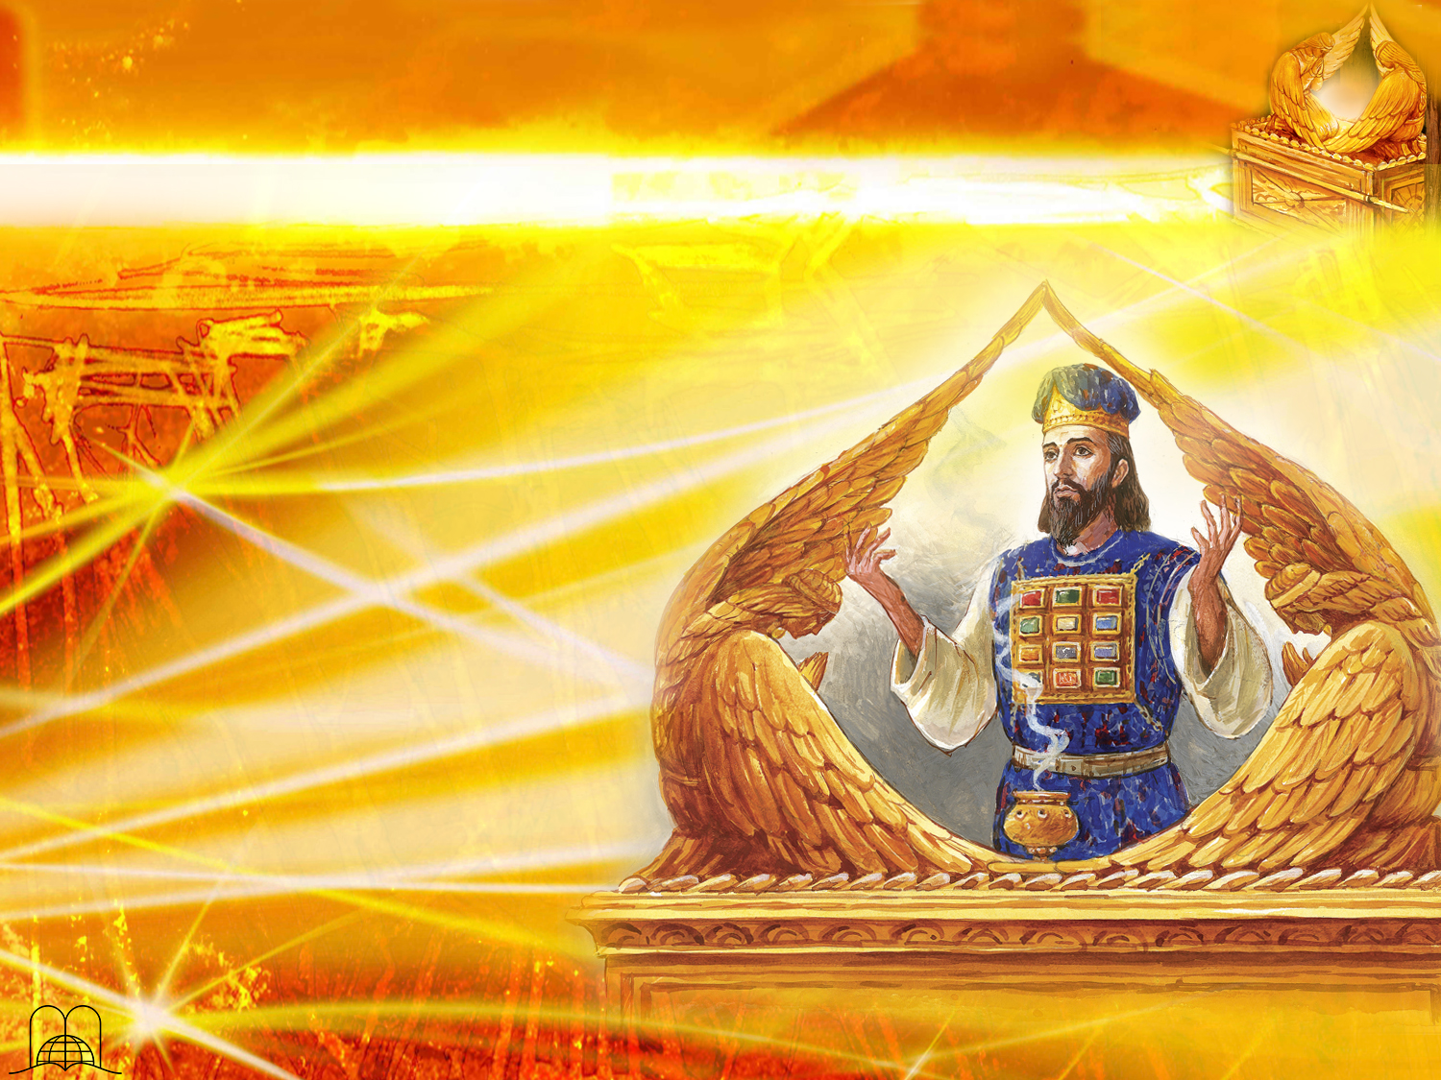
Hébreux 4 : 16
« Approchons-nous donc avec assurance du trône de la grâce afin d'obtenir miséricorde et de trouver grâce, pour être secourus dans nos besoins. »
Notes:
Hébreux 4 : 16
« Approchons-nous donc avec assurance du trône de la grâce afin d'obtenir miséricorde et de trouver grâce, pour être secourus dans nos besoins. »
Avec assurance afin d'obtenir miséricorde et de trouver grâce.

Slide 45
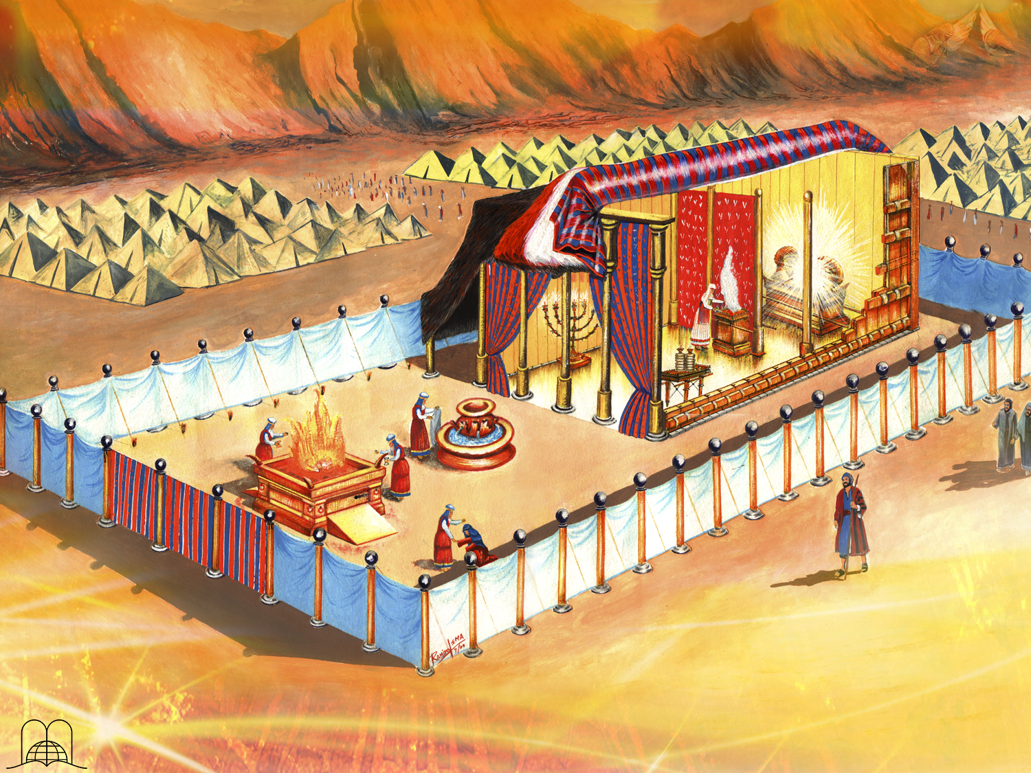
Jésus
Le centre du sanctuaire :
Notes:
La liste des sept choses mentionnées plus haut apparaît en forme de croix.
Elles nous rappellent :
1) La porte : Christ nous appelle.
2) L’autel : Il est mort à notre place.
3) Le bassin : Il veut nous purifier de tout péché.
4) Le chandelier : Il veut nous éclairer avec le Saint-Esprit
5) La table des pains de proposition : Il veut nous nourrir par sa présence et communiquer avec nous à travers sa sainte Parole.
6) L’autel de l’encens : Il présente nos prières au Père.

Slide 46
L’arche de l’alliance : représente le trône de Dieu. Il nous montre que sa loi est le fondement de son gouvernement et il nous accorde sa miséricorde. Jésus est la figure centrale des Écritures. Dans l’Ancien Testament il était révélé par des symboles, et dans le Nouveau Testament, par sa vie sur la terre.
Jésus
Le centre du sanctuaire :
Notes:
7) L’arche de l’alliance : représente le trône de Dieu. Il nous montre que sa loi est le fondement de son gouvernement et il nous accorde sa miséricorde. Jésus est la figure centrale des Écritures. Dans l’Ancien Testament il était révélé par des symboles, et dans le Nouveau Testament, par sa vie sur la terre.
Le centre du sanctuaire : Jésus

Slide 47
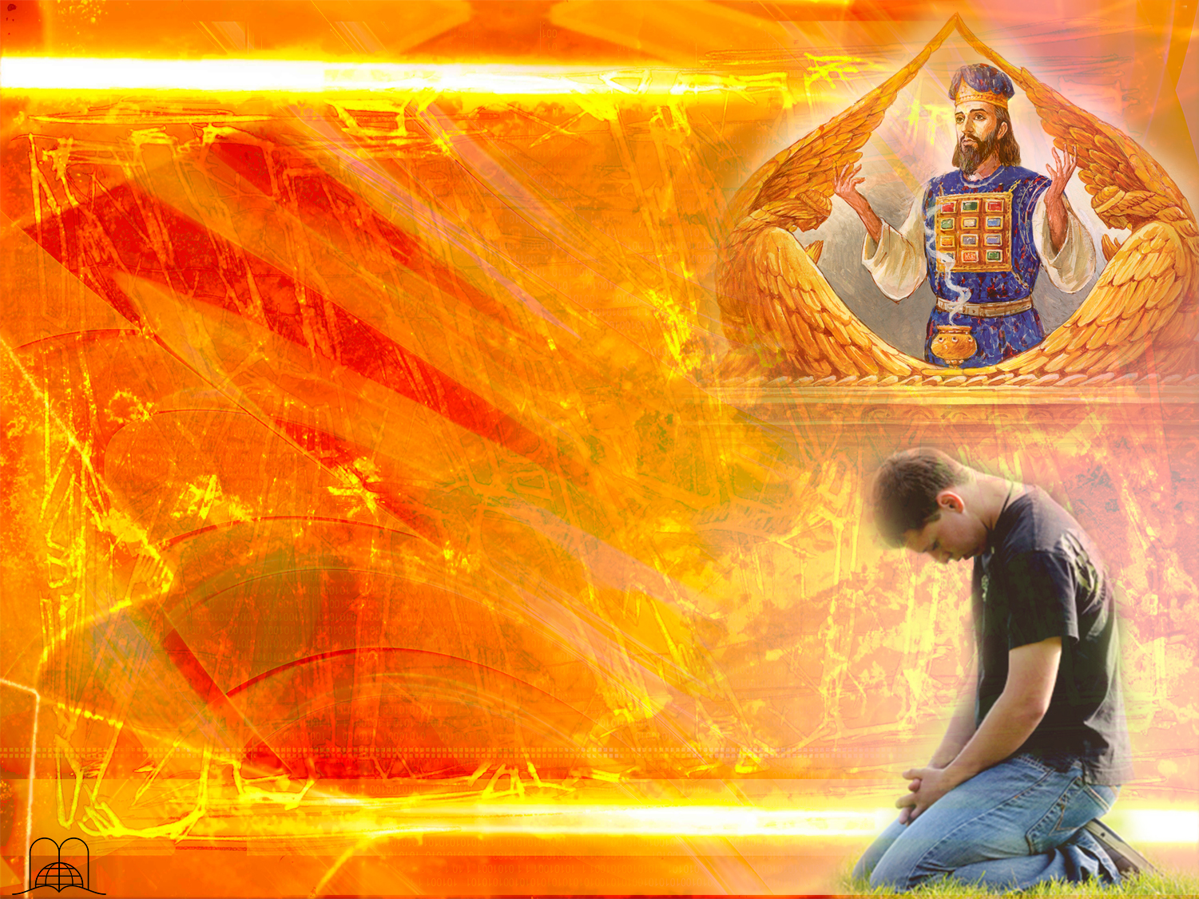
Merci Seigneur pour révéler ton grand amour !
Notes:
Merci Seigneur pour révéler ton grand amour !

Slide 48
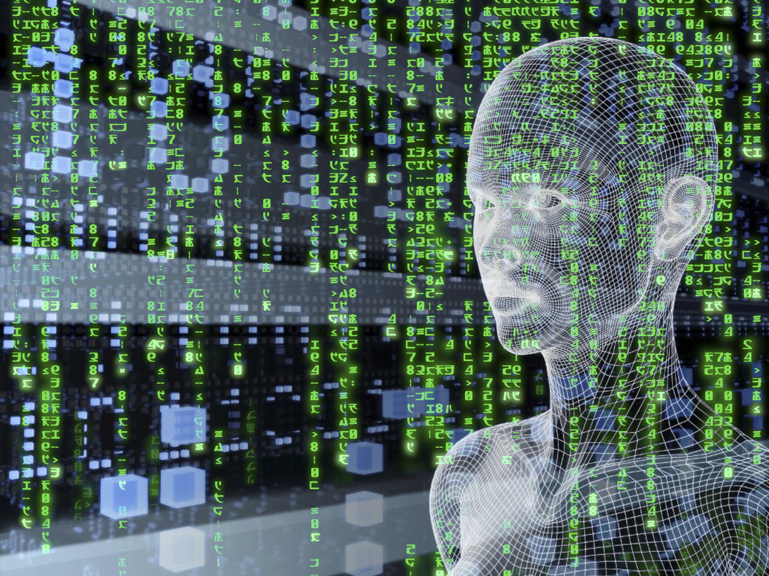
Notre prochain thème :
« Un système qui assure la sécurité et la paix. »
Personne ne vit en sécurité aujourd'hui !
Différents programmes sont mis en œuvre pour améliorer les normes de vie, mais tout est futile. Dieu a révélé un plan extraordinaire pour que nous puissions vivre en sécurité et en paix. Ce mode de vie est très simple, et est garanti par Dieu lui-même.
Vous devez en savoir plus !
DIEU VOUS BÉNISSE !
Notes:
DIEU VOUS BÉNISSE !
Notre prochain thème :
« Un système qui assure la sécurité et la paix. »
Personne de nos jours ne se sent en sécurité, ni les peuples ni les nations. 2 millions de dollars sont dépensés chaque minute pour l’armement! Des psychologues, des psychiatres et des dirigeants religieux cherchent une solution à l’anxiété croissante qui frappe des millions de personnes, mais ils ne trouvent aucune réponse.
Différents programmes sont mis en œuvre pour améliorer les normes de vie, mais tout est futile. Dieu a révélé un plan extraordinaire pour que nous puissions vivre en sécurité et en paix. Ce mode de vie est très simple, et est garanti par Dieu lui-même. Vous devez en savoir plus !

Slide 49
labiblearaison.org
info@labiblearaison.org
Notes:
info@labiblearaison.org

